Slide 1
Les sites sur lesquels proviennent
les images ne reflètent pas nécessairement
nos idées, nos valeurs, notre philosophie ,
nos convictions ou notre théologie…
Les liens apparaissant sur ce diaporama sont inscrits
par respect des sources…

Slide 2
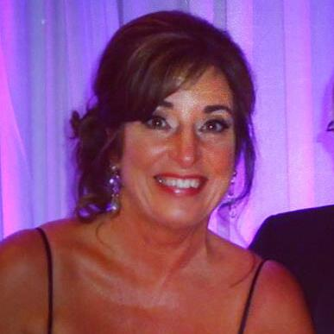
Le dimanche des orphelins
Avec comme invitée Diane Deslongchamps

Slide 4
Adopter
Etymologie
Définition
Sens figuré
Ce mot provient du latin adoptare, composé de ad
(« à ») et optare
(« choisir »,
« souhaiter »).
Choisir quelqu’un pour fils ou pour fille et lui en donner les droits civils en remplissant certaines conditions prescrites par la loi.
Admettre, accepter, recevoir comme sien…

Slide 5
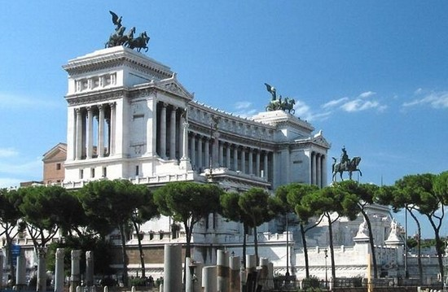
ADOPTION dans l’antiquité
https://images.placesonline.com/photos/82322_roma_vittoriano_di_giorno.jpg
https://userscontent2.emaze.com/images/d0a86ebb-0a5d-4839-a60c-88fe34d78f8a/dbaf9f3d7a080a6ace5d2816c70465e8.jpg

Slide 6
Notre adoption
Éphésiens 1:3-5
« Béni soit le Dieu et Père de notre Seigneur Jésus-Christ, qui nous a bénis de toute bénédiction spirituelle dans les lieux célestes en Christ ! En lui, Dieu nous a choisis avant la création du monde pour que nous soyons saints et sans défaut devant lui. Dans son amour, il nous a prédestinés à être ses enfants adoptifs par Jésus-Christ. C’est ce qu’il a voulu, dans sa bienveillance. »
https://ap-pics2.gotpoem.com/ap-pics/contest/2638/238.jpg?Jesus_holding_b

Slide 7
STATISTIQUES
« Dans les pays qui adoptent le plus de mineurs à l’international, le nombre annuel a chuté de près des deux tiers depuis 2004, il est passé de 42.194 à 15.188 entre 2004 et 2013 dans les dix pays qui adoptent le plus, soit une chute de 64 %. »
https://www.consoglobe.com/declin-adoption-enfants-dans-le-monde-cg
« Le nombre de parents québécois qui adoptent à l'étranger a chuté drastiquement depuis une dizaine d'années.
En 2003, 908 enfants ont été adoptés à l'étranger, un sommet, contre 231 en 2014, révèle un rapport produit par le Secrétariat à l'adoption internationale. »
http://quebec.huffingtonpost.ca/2015/02/23/ladoption-internationale-en-forte-baisse-au-quebec_n_6737432.html

Slide 8
NOTRE PÈRE PREND SOIN DE LA VEUVE ET DE L’ORPHELIN
Deutéronome 27:19; Psaumes 10:14 et Jérémie 49:11

Slide 9
NOTRE PÈRE PREND SOIN DE LA VEUVE ET DE L’ORPHELIN
DEUTÉRONOME 27:19
PSAUMES 10:14
JÉRÉMIE 49:11
« Maudit soit celui qui porte atteinte au droit de l'étranger, de l'orphelin et de la veuve !’Et tout le peuple dira : ‘Amen ! »
« Tu vois cependant leur peine et leur souffrance, tu regardes, pour prendre en main leur cause. C’est à toi que le malheureux s’abandonne, c’est toi qui viens en aide à l’orphelin. »
« Abandonne donc tes orphelins ! Moi, je les garderai en vie. Quant à tes veuves, qu’elles placent leur confiance en moi!»

Slide 10
